Slide 1
Java rmi
JAVA
UI
</>
Nhóm 7
UX

Slide 2
Team | Team 7 | 22520204 | Phạm Thị Anh Đào | 20%
 |  | 22520349 | Nguyễn Thanh Duyên | 20%
 |  | 22520354 | Dương Thị Quỳnh Giang | 20%
 |  | 22521395 | Trịnh Xuân Thiện | 20%
 |  | 22521558 | Lý Huỳnh Ngọc Trung | 20%
Course ID | IS216.O23 | Course name | Programming with Java
Project Title | Java RMI
Short Description | Introduction to Java RMI, presenting the system architecture characteristics, working principles, advantages, disadvantages, and objectives of RMI. Detailed instructions on how to implement an RMI application.
Technologies | Javascript, Visual studio code

Slide 3
Mục lục
01.
02.
03.
04.
Giới thiệu
Các đặc tính của RMI
Kiến trúc hệ thống
Nguyên tắc làm việc
Ưu, nhược điểm và mục tiêu của RMI
So sánh RMI với Corba
05.
06.
07.
Ứng dụng của Java RMI trong thực tế

Slide 4
01.
Giới thiệu
Java RMI là gì?
Các trường hợp sử dụng.
Lịch sử phát triển.

Slide 5
a) Java RMI là gì?
- RMI (Remote Method Invocation) làm một API cung cấp kỹ thuật tạo ứng dụng phân tán trong Java. RMI cho phép một đối tượng gọi các phương thức trên một đối tượng khác đang chạy trên một máy ảo Java khác (JVM).
- RMI cung cấp giao tiếp từ xa giữa các ứng dụng sử dụng hai đối tượng stub và skeleton.

Slide 6
b) Các trường hợp sử dụng
01.
02.
03.
Phân tán ứng dụng
Chia sẻ tài nguyên
Cho phép chia nhỏ một ứng dụng thành các thành phần chạy trên các máy khác nhau.
Cho phép các ứng dụng chia sẻ tài nguyên với nhau, chẳng hạn như cơ sở dữ liệu hoặc máy in.
Truy cập dữ liệu từ xa
Cung cấp dịch vụ web
04.
Cho phép các ứng dụng truy cập dữ liệu được lưu trữ trên các máy khác.
Cho phép các ứng dụng web Java tương tác với các thành phần phía server, truy xuất cơ sở dữ liệu, xử lý logic phía Server,…

Slide 7
c) Lịch sử phát triển
Được cải tiến trong JDK 1.2 với tính năng hỗ trợ cho các luồng và bảo mật
Được cải tiến trong JDK 1.4 với tính năng hỗ trợ cho các dịch vụ web và EJB.
1998
2004
1
2
3
4
5
1997
2000
2011
Được phát hành như là một phần của JDK 1.1
Được cải tiến trong JDK 1.3 với tính năng hỗ trợ cho các đối tượng kích thước lớn và quản lý tài nguyên.
Được cải tiến trong JDK 7 với tính năng hỗ trợ cho các lambda và annotations.

Slide 8
Các đặc tính của RMI
02.
</>
java
api

Slide 9
RMI là mô hình đối tượng phân tán của Java, giúp cho việc giao tiếp giữa các đối tượng phân tán trong môi trường internet trở nên dễ dàng hơn.
RMI là API bậc cao được xây dựng dựa trên lập trình Socket.
RMI không những cho phép chúng ta truyền dữ liệu giữa các đối tượng trên các hệ thống máy tính khác nhau, mà còn gọi được các phương thức trong các đối tượng ở xa.

Slide 10
Việc truyền dữ liệu giữa các máy khác nhau được xử lý một cách trong suốt bởi máy ảo Java.
Tương tự như mô hình Client/Server, RMI vẫn lấy/duy trì khái niệm của Client và Server, tuy nhiên cách tiếp cận của RMI linh hoạt hơn, mềm dẻo hơn.
RMI cung cấp cơ chế callbacks, nó cho phép Server triệu gọi các phương thức ở Client.

Slide 11
03.
Kiến trúc hệ thống
//
rmi

Slide 12
Trong ứng dụng RMI, có hai chương trình được viết là chương trình máy chủ (server program) và chương trình máy khách (client program). Bên trong chương trình máy chủ, một đối tượng từ xa được tạo và tham chiếu của đối tượng đó được cung cấp cho máy khách (sử dụng registry). Chương trình máy khách yêu cầu các đối tượng từ xa trên máy chủ và thông qua stub để cố gắng gọi các phương thức của nó trên server.

Slide 13
Ở hệ thống kiến trúc của RMI được chia thành ba lớp
Stub and Skeleton layer
Remote Reference layer
Transport layer
(RRL – lớp tham chiếu từ xa): lớp này quản lí các tham khảo được thiết lập từ máy khách tạo ra đến đối tượng từ xa rồi đến máy chủ.
(Lớp vận chuyển): lớp này kết nối giữa máy khách và máy chủ, nó quản lý các kết nối hiện có và thiết lập các kết nối mới.
JUPITER

Slide 14
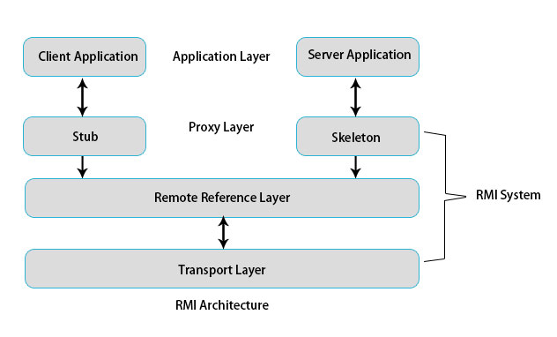
Hình vẽ của kiến trúc hệ thống RMI

Slide 15
04.
Nguyên tắc làm việc
Cơ chế RMI gọi phương thức từ xa
Marshalling
Unmarshalling

Slide 16
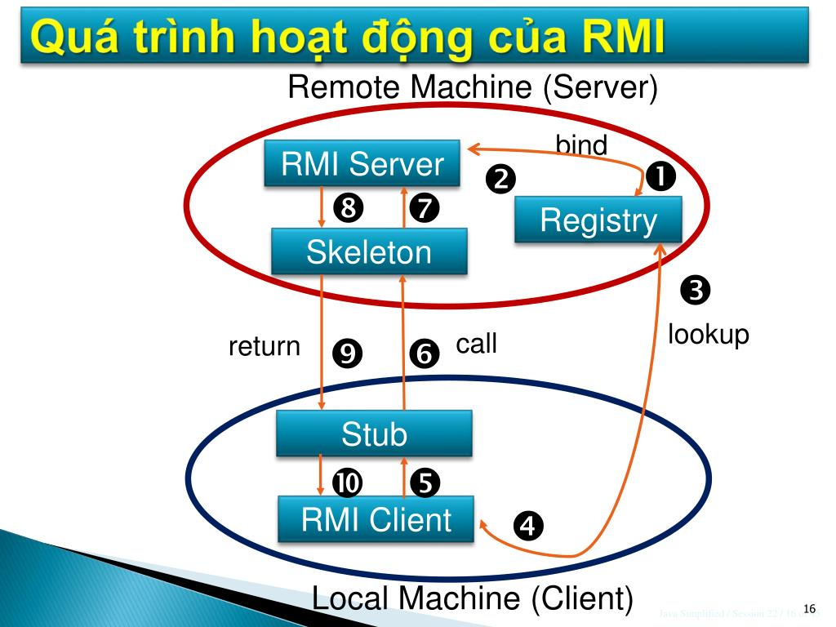
Cơ chế RMI gọi phương thức từ xa
- Bước 1 : RMI-server đăng ký tên của đối tượng với bộ quản lý Registry
- Bước 2 : Bộ quản lý Registry trả về tham chiếu đến đối tượng ở xa (RMI Server) thông qua lớp giao tiếp
- Bước 3 : RMI-Client liên lạc với bộ Registry để lấy về tham chiếu đến các đối tượng trên Server
- Bước 4 : Client sẽ gọi các phương thức của đối tượng trên Server. Khi một phương thức được gọi, sẽ được chuyển tiếp đến lớp trung gian Stub, rồi gọi đến lớp Skeleton (hoạt động Stub)
- Bước 5: Lớp Skeleton sẽ trực tiếp yêu cầu đối thượng thực thi phương thức và trả kết quả cho Client (hoạt động Skeleton)

Slide 17
b) Marshalling
Marshalling là quá trình chuyển đổi đối tượng Java thành dữ liệu có thể truyền qua mạng. Quá trình này bao gồm việc gói các dữ liệu của đối tượng thành một dạng có thể truyền và gửi chúng đi.
Quá trình của Marshalling bao gồm:
- Bước 1 : Chuyển đổi đối tượng Java thành dữ liệu nhị phân (binary data).
- Bước 2 : Gói các thông tin cần thiết như tên phương thức, tham số và các giá trị của chúng vào dữ liệu nhị phân.
- Bước 3 : Gửi dữ liệu nhị phân này qua mạng đến đối tượng từ xa để thực thi phương thức.
- Bước 4 : Đối tượng từ xa nhận dữ liệu nhị phân và giải mã nó để có thể hiểu và thực thi phương thức được yêu cầu.

Slide 18
Quá trình marshalling là một phần quan trọng của cơ chế RMI, vì nó cho phép các đối tượng Java được gửi qua mạng và gọi các phương thức từ xa một cách thuận tiện và trong suốt.

Slide 19
c) Unmarshalling
Unmarshalling là quá trình ngược lại của marshalling. Nó liên quan đến việc chuyển đổi dữ liệu nhị phân (binary data) được nhận từ mạng thành các đối tượng Java có thể sử dụng được.
Quá trình của Unmarshalling bao gồm:
- Bước 1 : Nhận dữ liệu nhị phân từ mạng.
- Bước 2 : Giải mã dữ liệu nhị phân để trích xuất thông tin như tên phương thức, tham số và các giá trị của chúng.
- Bước 3 : Dựa vào thông tin này, tạo ra các đối tượng Java tương ứng và truyền các giá trị vào chúng.
- Bước 4 : Trả về các đối tượng Java đã được tạo ra cho client để tiếp tục xử lý.

Slide 20
Quá trình unmarshalling là bước quan trọng trong việc nhận và xử lý dữ liệu từ xa trong RMI, vì nó cho phép client nhận và sử dụng kết quả từ các phương thức được gọi từ xa một cách hiệu quả

Slide 21
ƯU/ NHƯỢC/ MỤC TIÊU CỦA RMI
05.

Slide 22
Ưu điểm
Tính di động (Write Once, Run Anywhere).
Đơn giản trong việc sử dụng.
An toàn và bảo mật cao.
Hỗ trợ nhiều nền tảng.
Phát triển ứng dụng phân tán.
Hỗ trợ cho các dịch vụ phức tạp.

Slide 23
Nhược điểm
Phụ thuộc vào Java.
Hiệu suất vẫn có thể chậm hơn so với các phương pháp truyền thông từ xa khác.
Hạn chế và phức tạp về bảo mật.
Khó khăn trong việc gỡ lỗi hay trong quản lý so với các ứng dụng Java.

Slide 24
Mục tiêu
Cho phép các ứng dụng Java giao tiếp với nhau từ xa
Cung cấp các tính năng bảo mật tích hợp
Làm cho việc phát triển các ứng dụng phân tán trở nên dễ dàng

Slide 25
Mục tiêu
Tăng hiệu suất của các ứng dụng phân tán
Tăng tính di động của các ứng dụng Java

Slide 26
06.
So sánh RMI với COBRA

Slide 27
So sánh
cobra | rmi
Độc lập về platform | Chỉ rõ JVM (máy ảo java)
Độc lập về giao thức (IIOP) | Giao thức thuộc tính (JRMP)
Độc lập về ngôn ngữ (DDL) | Ngôn ngữ java
Các đối tượng phân tán (giá trị) | Các đối tượng phân tán (giá trị)
Triệu gọi đối tượng từ xa | Triệu gọi đối tượng từ xa

Slide 28
So sánh
CORBA là một chuẩn công nghiệp cho phép gọi các phương thức từ xa và nhận kết quả trả về, nhưng không giống như RMI, nó có thể được sử dụng khi bên phía gọi và bên phía phương thức được gọi có thể sử dụng các ngôn ngữ lập trình khác nhau, bao gồm cả trường hợp là cả 2 bên đều không sử dụng ngôn ngữ Java | RMI là một phần của bộ J2SDK và là các hàm thư viện hỗ trợ các lời gọi phương thức từ xa và trả về giá trị cho các ứng dụng tính toán phân tán. RMI là một tập các hàm thư viện đơn giản vì cả 2 bên đều sử dụng cùng môt ngôn ngữ lập trình và kiến trúc máy. Điều này sẽ làm cho vấn để triệu gọi phương thức từ xa dễ giải quyết hơn

Slide 29
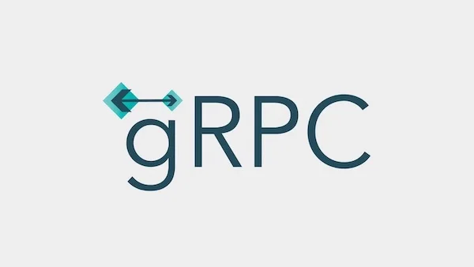

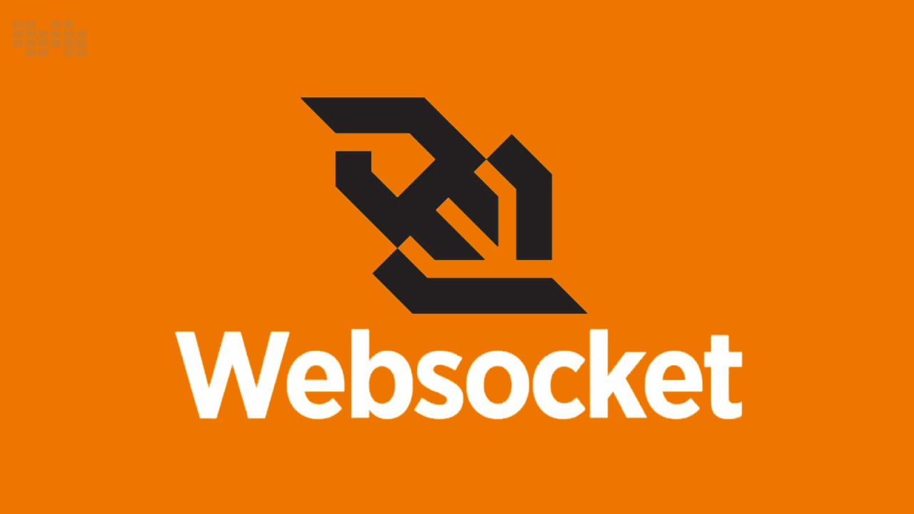
Giới thiệu công nghệ khác

Slide 30
ỨNG DỤNG JAVA RMI TRONG THỰC TẾ
07.

Slide 31
Ứng dụng trong thực tế
Hệ thống phân tán: Java RMI thường được sử dụng để xây dựng hệ thống phân tán, nơi các đối tượng Java có thể giao tiếp với nhau qua mạng.
Ứng dụng mạng: cung cấp một cơ chế cho việc giao tiếp giữa các ứng dụng chạy trên các máy tính khác nhau trong mạng.
Cung cấp dịch vụ: Java RMI có thể được sử dụng để cung cấp các dịch vụ từ xa cho các ứng dụng khác.
Game đa người chơi: trong các trò chơi đa người chơi trực tuyến, Java RMI có thể được sử dụng để quản lý trạng thái trò chơi và truyền tải dữ liệu giữa các máy khách và máy chủ.
Tích hợp hệ thống: cung cấp một cách để tích hợp các hệ thống khác nhau chạy trên nền tảng Java

Slide 32
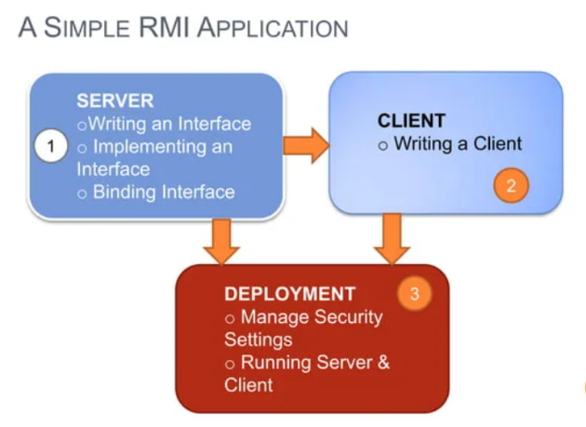
HƯỚNG DẪN CÀI ĐẶT 1 ỨNG DỤNG RMI
Các bước để viết một ứng dụng với Java RMI:
- Định nghĩa một lớp giao diện (Remote Interface)
- Triển khai lớp thực thi của lớp giao diện (remote object)
- Viết code cho chương trình chạy ở Server
- Viết code cho chương trình chạy ở Client
- Biên dịch chương trình
- Chạy ứng dụng

Slide 33
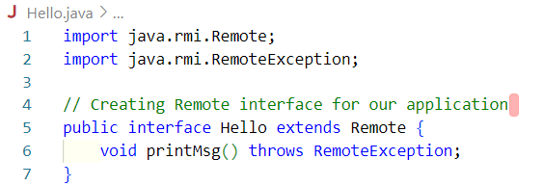
a) Tạo các lớp (Class) và các lớp giao diện (Interface) cho bài toán

Slide 34
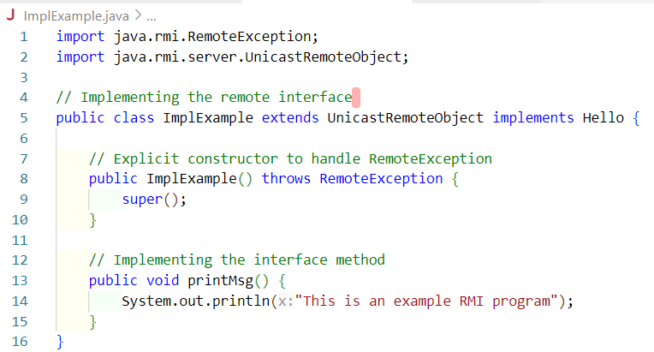
b) Triển khai lớp thực thi của lớp Interface ở bước 1 (remote object)

Slide 35
c) Tạo một Class chạy ở phía Server
1. Triển khai một interface remote (được định nghĩa trong ImplExample).
2. Tạo một thể hiện của lớp thực thi.
3. Đăng ký đối tượng remote với registry RMI bằng một tên cụ thể (“Hello”).
4. Chờ Client kết nối và gọi các phương thức trên đối tượng remote.

Slide 36
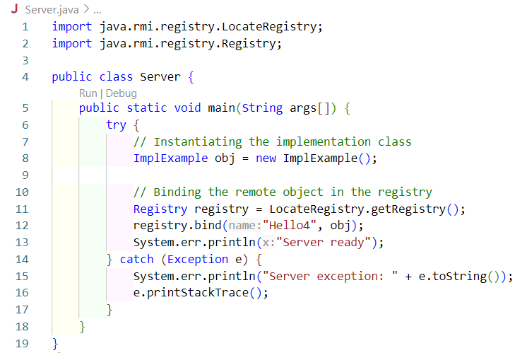
c) Tạo một Class chạy ở phía Server

Slide 37
d) Tạo một class chạy ở phía Client
1. Kết nối đến registry RMI.
2. Tìm kiếm một đối tượng remote theo tên.
3. Lấy một đối tượng stub cục bộ đại diện cho đối tượng remote.
4. Gọi các phương thức trên theo đối tượng remote thông qua đối tượng stub.

Slide 38
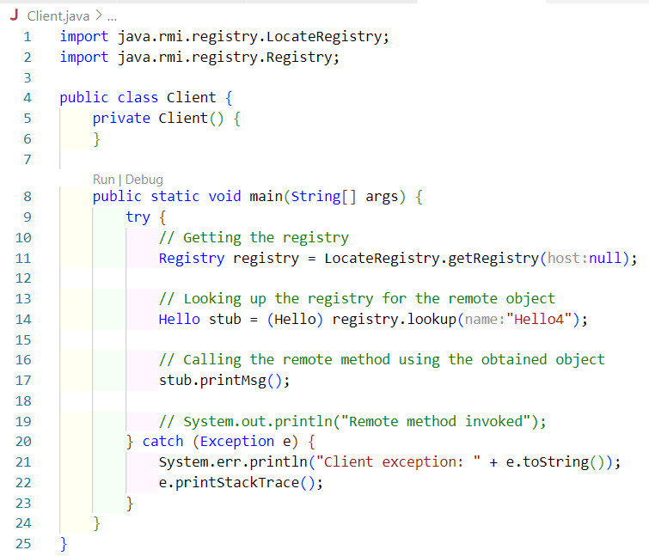

Slide 39
THANKS!
Do you have any questions?
Please keep this slide for attribution

Slide 40
Stub and Skeleton layer
Lớp này có nhiệm vụ giao tiếp trực tiếp với chương trình người dùng.
Stub: nằm trong hệ thống máy khách, là một đại diện của đối tượng từ xa tại máy khách.
Skeleton: Đây là đối tượng nằm ở phía máy chủ, stub giao tiếp với skeleton để chuyển yêu cầu đến đối tượng ở xa.

